Slide 1
Seminar iz mehatronike
Komunikacijski vmesnik z galvansko ločitvijo z optičnimi vlakni

Slide 2
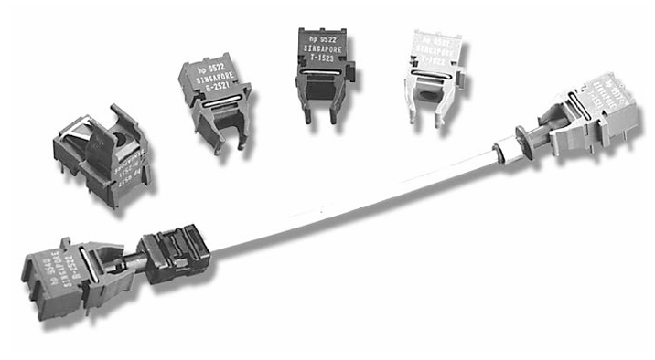
Optični kabel
Notes:
Za dvosmerno komunikacijo sem v seminarju uporabil dva sklopa HFBR05, kot so prikazana na sliki. Vsakega sestavlja par oddajnik-sprejemnik, ki sta povezana preko optičnega kabla.

Slide 3
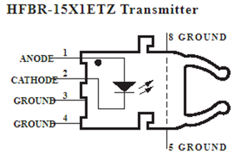
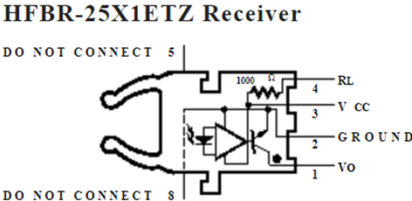
Notes:
Notranje vezje oddajnika sestavja samo vir svetlobe, LED dioda. V sprjemniku svetlobni signal sprejme fotodioda na vhodu operacijskega ojačevalnika, ki krmili ttranzistor. Ko imamo na oddajniku svetlobni signal – logična 1, v sprejemniku transistor začne prevajati in je izhodna napetost 0 – logična 0.
V nasprotnem primeru , ko transistor ne prevaja, je izhodna napetost Vo enaka napajalni napetosti Vcc z zunanjo povezavo med Vo in RL, torej je Vo preko pullup upora vezana na Vcc.

Slide 4
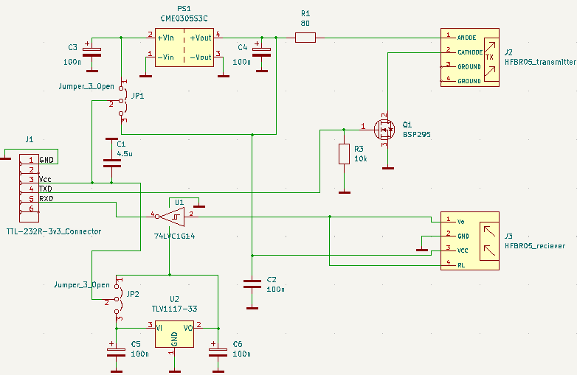
Vezje
Idmax = 80 mA
R1min = 44 Ω
Id = 50 mA
R1 = 70 Ω
PS1 – v primeru 3,3V
-> 5V (JP1 1-2)
U2 – izbira izhodne
Napetosti 3,3V ali 5V (JP2)
Notes:
Tako zgleda končna shema vezja.
Vmesnik sestavljata dve identični vezji, povezani z dvema optičnima kabloma.
Povezava med računalnikom in vezjem je napravljena s pretvorniškim kablom TTL-232R, ki pretvori USB signale v serijske (UART) in obratno. Preko kabla dobimo tudi napajanje za elemente vezja.
Če imamo napajalno napetost 5V, lahko to peljemo direktno na anodo oddajnika preko upora R1, ki omejuje tok čez diodo na približno 50mA.
Če je napajalna napetost 3,3V, pa napetost dvignemo na 5V z DCDC pretvornikom, kar lahko izbiramo z mostičkom JP1.
Katoda oddajnika je vezana preko tranzistorja na maso. Tranzistor krmili poslani signal TXD in s tako vezavo dobimo pretvorbo električnega signala v svetlobnega.
Kot že prej omenjeno, je izhodni signal sprejemnika Vo preko upora RL povezan na naptost Vcc in je invertiran poslanemu, zato ga invertiramo z dodatnim inverterjem. Napetost izhodnega signala je tako pogojena z napajanjem iverterja. To lahko napajamo direktno če imamo 5V napajanje ali pa preko napetostnega regulatorja, ki zagotavlja 3,3V. Izbira preko mostička JP2.

Slide 5
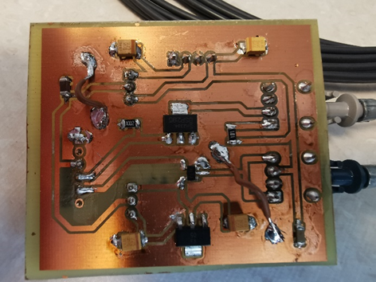
Notes:
Na sliki je končni izdelek.
Pri načrtovanju vezja najprej nisem upošteval, da bomo imeli samo 1 plast bakra in bo treba postaviti THT komponente z druge strain. Moral sem spremeniti povezave oddajnika in sprejemnika, ker se ju ni dalo zrcalno obrniti. Drug problem v načrtovanju sem imel, ker sem pozabil povezati vse površine mase, torej so bila 2 “otočka”, ki sem jih z delčkom žice povezal z ostalo plastjo mase.

Slide 6
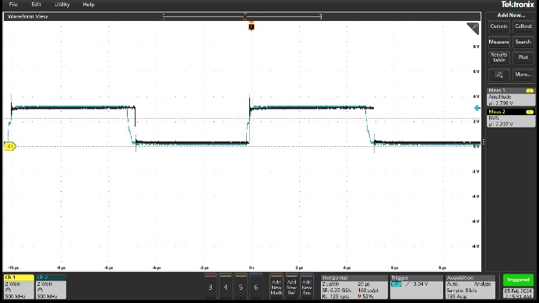
Testiranje - FG
Tx – modra
Rx – črna
f = 100 kHz
Notes:
Vezji sem najprej testiral s funkcijskim generatorjem. Slika kaže poslan in sprejet kvadraten signal frekvence 100kHz. Moder signal je poslan, črn pa sprejet.

Slide 7
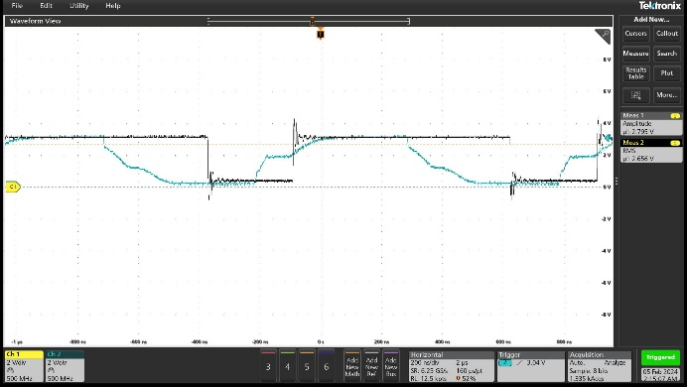
Testiranje - FG
Tx – modra
Rx – črna
f=1 MHz
Notes:
Z višanjem frekvence na FG, sem imel vedno slabši poslan kvadratni signal. Ta slika prikazuje signale pri 1MHz.

Slide 8
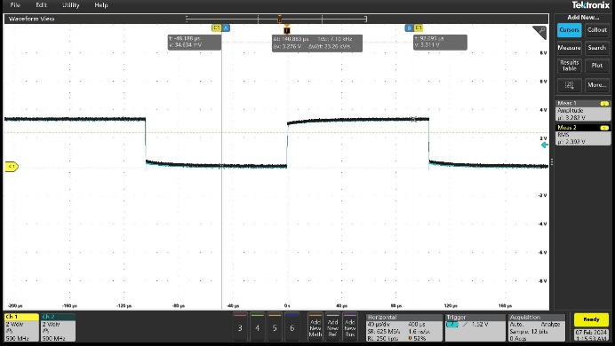
Testiranje - računalnik
Tx – modra
Rx – črna
Baud rate = 9600
Notes:
V nadaljevanju sem vezji testiral še z računalnikom. S programom Br@y terminal sem preko vmesnika pošiljal različne ASCII znake in gledal če so prejeti isti. Slika kaže poslan in prejet signal pri baud rat 9600.

Slide 9
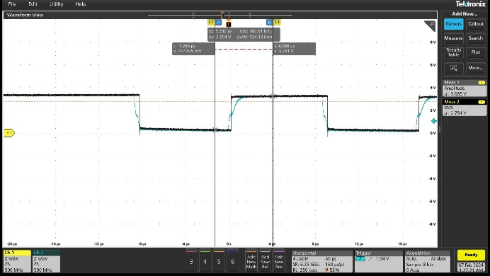
Testiranje - računalnik
Tx – modra
Rx – črna
Baud rate = 115200
Notes:
Tudi v tem primeru se oblika poslanega signala slabša z večanjem frekvence oziroma hitrosti prenosa podatkov.
Slika kaže signale pri BR 115200.

Slide 10
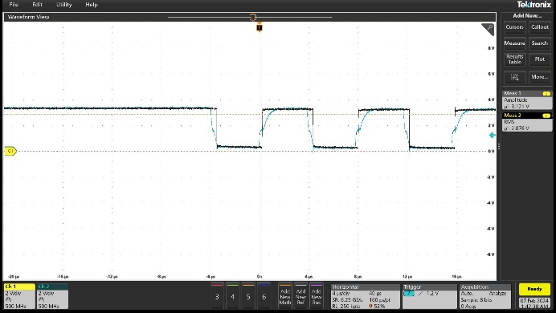
Testiranje - računalnik
Tx – modra
Rx – črna
Baud rate = 256000
Notes:
Na sliki so prikazani signali pri BR 25600, kar je bila maksimalna zmožnost programa. Vezje je pri tej hitrosti še vedno zanesljivo preneslo različne poslane ASCII znake.

